Slide 1
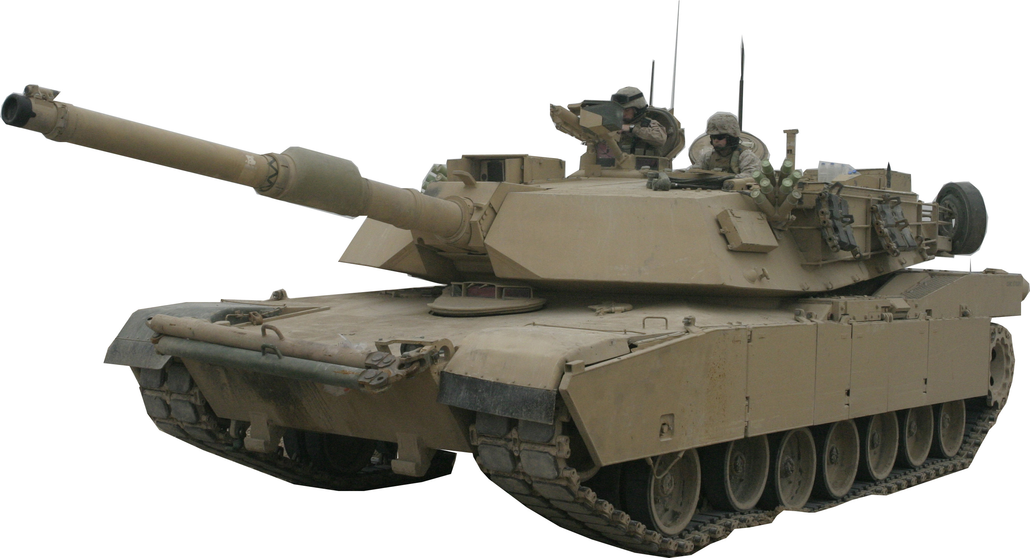
I KNOW THE TANK GAME YOU DID
LAST SUMMER
2016. 08. 22 (월)
이재준 ( Tom Jaejoon Lee)
serialkk@naver.com

Slide 2
소개 순서
팀소개, 게임소개
각 팀원 담당 구현 한것.
게임시연
게임시나리오
배운것, 추가 연구 필요.
한것, 못한것
git주소

Slide 3
1.팀소개, 게임소개
1팀( 2아재 1젊은이)
게임 소개
제목: I KNOW THE TANK GAME YOU DID LAST SUMMER (나는 네가 지난 여름에 한 탱크 게임을 알고 있다.)
장르: 3D 탱크 슈팅.

Slide 4
2.각 팀원 담당 구현 한것.
1.이재준:기획33.4%, 탱크 만들기&이동,포탄 만들기&이동, 탱크 vs 포탄 충돌처리, 사운드작업(FMOD), 성우
2.윤성렬:기획33.3%, 지형, 텍스처(탱크, 포탄 등), 이펙트
3.진재준:기획33.3%, 지형, 스카이박스, 텍스처, UI

Slide 5
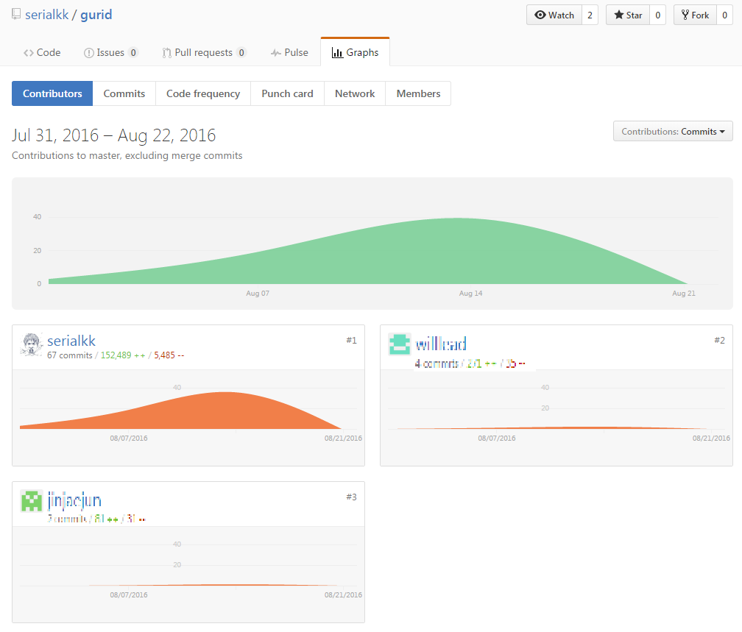
2.각 팀원 담당 구현 한것.

Slide 6
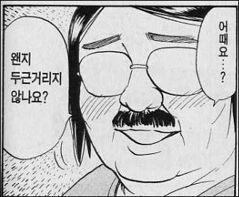
3.게임시연

Slide 7
4.게임시나리오
다음 웨이브 시작전 3초 대기한다.
- Get Ready 음성출력
- 적탱크 만든다(wave count + 2
- 주인공탱크 부스트,탄환,HP 만땅
- 다음 wave :적탄환 duration -0.5 적캐릭터 속도(+0.5) 증가, 갯수+1 증가
- 주인공조작,먹지 않음, 적탱크,탄환 발사 안되도록..
웨이브 플레이
- Wave Start음성출력
- 적탱크 갯수 0 (탱크 벡터 사이즈 1 되면) Wave Clear 음성 출력 -> Wave Ready 스테이트로 변경
- 주인공 HP 0 되면 -> GAMEOVER 스테이트로 변경
게임오버
-게임오버 음성출력
-토탈 스코어 보여준다
-Enter를 누르면 메뉴로. 설명 출력
-Enter를 눌렀을때 To Menu 스테이트로 변경
-모든총알 제거, 모든 탱크 제거, 주인공탱크 적탱크 추가
(구현 예정. 추후 업데이트)
부스트 1초당 -5씩 감소 MAX가 100인데 100이 아니면 1초에 3씩 차오름
탄환 1발당 -1씩 감소 MAX가 10인데 10이 아니면 3초에 한발씩 차오름
HP 1발당 -10씩 감소 0이 되면 게임 오버

Slide 8
5.배운것, 추가 연구 필요.
배운것
벡터의 직선의 방정식을 써봤다.
오브젝트 이동행렬을 써봤다.
shared_ptr을 써봤다.
ComPtr을 써봤다.
Git을 이용해 팀프로젝트를 하였다(Git전도활동)
추후 연구할것.
그림자. 조명. 이펙트(윤성렬). UI(진재준)

Slide 9
6.한것, 못한것
한것
탱크 구현. 탱크 이동 처리, 포탄 발사, 이동 처리
탱크 vs 포탄 충돌처리 (obb vs obb)
적탱크 이동 처리
못한것 (너무 많다)
디버그 카메라 추가, 아이템 요소 넣기(HP, 부스트, 잔탄 추가), 멀티플레이, FSM, 그림자, 미니맵, 카메라 vs 지면 충돌처리, 물리엔진

Slide 10
7.git주소
Github.com/serialkk/gurid

Slide 11
끝
End
감사합니다
Thank you
질문
Any Questions?

